Slide 1
Aikakausmedioiden someyleisöt / helmikuu 2020
 | helmikuu 2020, %-osuus yleisöstä | muutos %-osuudessa vrt. helmikuu 2019
Facebook | 52,1 | -2,6
Instagram | 26,4 | +3,8
Twitter | 17,2 | -1,7
YouTube | 2,8 | +0,3
Pinterest | 1,4 | +0,2
Seuraajia kaikissa
kanavissa* (kpl)
4 069 813
Lähde: Aikakausmediat somessa 2/2020
*) Kaikkien seurattujen lehtien somekanavien tykkääjät, seuraajat ja tilaajat Facebookissa, Instagramissa, Twitterissä, YouTubessa ja Pinterestissä.

Slide 2
Yleisömäärien kehitys 2/2019 – 2/2020
4 069 813
kaikki
kanavat yhteensä
+ 464 003
⬆ 13 %
3 605 810
+ 147 223
⬆ 7 %
1 974 001
2 121 224
+ 258 366
⬆ 32 %
1 075 713
817 347
+ 19 183
⬆ 3 %
680 645
699 828
Lähde: Aikakausmediat somessa 2/2020

Slide 3
Yleisömäärien kasvu / helmikuu 2020
kaikki
kanavat yhteensä
Lähde: Aikakausmediat somessa 2/2020
*) kuukausien keskiarvo 2016 tammikuusta alkaen

Slide 4
Eniten seuraajia kaikissa kanavissa TOP 20 / helmikuu 2020
 |  | seuraajia*
1. | Talouselämä | 215 971 | ( - )
2. | Aku Ankka | 212 826 | ( - )
3. | Suomen Luonto | 179 959 | ( - )
4. | Seiska | 154 764 | ( - )
5. | Suomen Kuvalehti | 146 121 | ( - )
6. | Yhteishyvä | 133 367 | ( - )
7. | Demi | 112 948 | ( - )
8. | Soppa365 | 107 180 | ( - )
9. | Me Naiset | 104 368 | ( - )
10. | Kodin Kuvalehti | 100 889 | ( - )
 |  | seuraajia*
11. | Meillä Kotona | 98 187 | ( - )
12. | Maku | 79 718 | ( - )
13. | Kotivinkki | 78 298 | ( - )
14. | Markkinointi & Mainonta | 76 759 | ( - )
15. | Tiede | 67 886 | ( - )
16. | Koti ja keittiö | 56 865 | ( - )
17. | Anna | 56 439 | ( - )
18. | Meidän Perhe | 55 114 | ( - )
19. | Avotakka | 54 555 | ↑+1
20. | Suomen Sotilas | 53 760 | ↓-1
Lähde: Aikakausmediat somessa 2/2020
*) Kaikkien seurattujen lehtien somekanavien tykkääjät, seuraajat ja tilaajat Facebookissa, Instagramissa, Twitterissä, YouTubessa ja Pinterestissä.

Slide 5
Eniten seuraajia Facebookissa TOP 20 / helmikuu 2020
 |  | sivutykkäyksiä
1. | Aku Ankka | 147 243 | ( - )
2. | Suomen Luonto | 98 960 | ( - )
3. | Seiska | 85 215 | ( - )
4. | Yhteishyvä | 84 391 | ( - )
5. | Kodin Kuvalehti | 66 385 | ( - )
6. | Demi | 59 581 | ( - )
7. | Meillä Kotona | 51 936 | ↑+2
8. | Me Naiset | 51 881 | ↓-1
9. | Suomen Sotilas | 50 318 | ↓-1
10. | Soppa365 | 49 516 | ( - )
 |  | sivutykkäyksiä
11. | Tiede | 39 009 | ( - )
12. | Meidän Perhe | 38 306 | ( - )
13. | Talouselämä | 38 107 | ( - )
14. | Kotivinkki | 36 223 | ( - )
15. | Vauva | 34 476 | ( - )
16. | Anna | 32 852 | ( - )
17. | Tehy | 31 503 | ( - )
18. | Potilaan Lääkärilehti | 30 852 | ( - )
19. | X | 27 702 | ( - )
20. | Elle | 26 559 | ( - )
Lähde: Aikakausmediat somessa 2/2020

Slide 6
Eniten seuraajia Instagramissa TOP 20 / helmikuu 2020
 |  | seuraajia
1. | Suomen Luonto | 66 562 | ( - )
2. | Soppa365 | 53 831 | ( - )
3. | Me Naiset | 46 908 | ( - )
4. | Maku | 43 912 | ( - )
5. | Meillä Kotona | 43 450 | ( - )
6. | Yhteishyvä | 40 909 | ( - )
7. | Avotakka | 40 035 | ( - )
8. | Kotivinkki | 35 345 | ( - )
9. | Koti ja keittiö | 33 224 | ↑+1
10. | Kodin Kuvalehti | 32 936 | ↓-1
 |  | seuraajia
11. | Glorian ruoka & viini | 30 950 | ( - )
12. | Demi | 29 862 | ( - )
13. | Unelmien Talo & Koti | 27 608 | ( - )
14. | Glorian Koti | 27 182 | ( - )
15. | Aku Ankka | 25 485 | ( - )
16. | Deko | 22 687 | ( - )
17. | Mondo | 20 699 | ( - )
18. | Seiska | 20 134 | ( - )
19. | Anna | 18 664 | ( - )
20. | Suuri Käsityö | 18 245 | ( - )
Lähde: Aikakausmediat somessa 2/2020

Slide 7
Eniten seuraajia Twitterissä TOP 20 / helmikuu 2020
 |  | seuraajia
1. | Talouselämä | 173 189 | ( - )
2. | Suomen Kuvalehti | 123 580 | ( - )
3. | Markkinointi & Mainonta | 74 570 | ( - )
4. | Seiska | 49 415 | ( - )
5. | Mikrobitti | 20 250 | ( - )
6. | Image | 19 045 | ( - )
7. | Tiede | 17 428 | ( - )
8. | Suomen Luonto | 12 477 | ( - )
9. | Tivi | 11 686 | ( - )
10. | Urheilulehti | 9 557 | ( - )
 |  | seuraajia
11. | Tekniikan Maailma | 9 104 | ( - )
12. | Arvopaperi | 8 787 | ( - )
13. | Tekniikka & Talous | 8 193 | ( - )
14. | Suomen Lääkärilehti | 7 317 | ( - )
15. | Potilaan Lääkärilehti | 6 541 | ( - )
16. | Ylioppilaslehti | 5 981 | ( - )
17. | Mediuutiset | 5 887 | ( - )
18. | Kuntalehti | 5 457 | ( - )
19. | Taloustaito | 4 579 | ( - )
20. | Rakennuslehti | 4 442 | ( - )
Lähde: Aikakausmediat somessa 2/2020

Slide 8
Eniten seuraajia YouTubessa ja Pinterestissä TOP 10 / helmikuu 2020
YOUTUBE |  | kanavan tilaajia
1. | Aku Ankka | 36 800 | ( - )
2. | Demi | 19 300 | ( - )
3. | Tuulilasi | 11 000 | ( - )
4. | Konepörssi | 5 810 | ( - )
5. | Koululainen | 4 890 | ( - )
6. | Siivet | 4 340 | ↑+2
7. | Suuri Käsityö | 3 280 | ↓-1
8. | Yhteishyvä | 2 940 | ↓-1
9. | Ammattiautot | 2 170 | ( - )
10. | Urakointi Uutiset | 2 030 | ( - )
PINTEREST |  | seuraajia
1. | Deko | 14 633 | ( - )
2. | Kotiliesi | 8 930 | ( - )
3. | Maku | 7 721 | ( - )
4. | Kotivinkki | 5 961 | ( - )
5. | Yhteishyvä | 5 127 | ( - )
6. | Kotipuutarha | 3 616 | ( - )
7. | Anna | 1 951 | ( - )
8. | Suuri Käsityö | 1 718 | ( - )
9. | Unelmien Talo & Koti | 1 608 | ( - )
10. | Koti ja keittiö | 1 190 | ( - )
Lähde: Aikakausmediat somessa 2/2020

Slide 9
Eniten uusia seuraajia kaikissa kanavissa / helmikuu 2020
 |  | uusia seuraajia*
1. | Meillä Kotona | 2 929
2. | Kotiliesi | 2 626
3. | Kaksplus | 2 423
4. | Siivet | 1 919
5. | Yhteishyvä | 1 269
6. | Tuulilasi | 1 199
7. | Me Naiset | 1 141
8. | Suomen Kuvalehti | 1 081
9. | Tehy | 1 055
10. | Suomen Luonto | 1 039
 |  | uusia seuraajia*
11. | Tiede | 974
12. | Soppa365 | 890
13. | Anna | 851
14. | Tekniikan Maailma | 818
15. | Koti ja keittiö | 812
16. | Meidän Talo | 792
17. | Meidän Mökki | 773
18. | Avotakka | 733
19. | Talouselämä | 731
20. | Maku | 591
Lähde: Aikakausmediat somessa 2/2020
*) Kaikkien seurattujen lehtien somekanavien tykkääjät, seuraajat ja tilaajat Facebookissa, Instagramissa, Twitterissä, YouTubessa ja Pinterestissä.

Slide 10
Eniten uusia seuraajia Facebookissa, Twitterissä ja Instagramissa / helmikuu 2020
FACEBOOK |  | uusia seuraajia
1. | Meillä Kotona | 1 746
2. | Kotiliesi | 1 359
3. | Yhteishyvä | 546
4. | Kaksplus | 536
5. | Tekniikan Maailma | 489
6. | Suomen Kuvalehti | 438
7. | Tehy | 422
8. | Anna | 362
9. | Tieteen Kuvalehti | 333
10. | Me Naiset | 331
INSTAGRAM |  | uusia seuraajia
1. | Kaksplus | 1 882
2. | Meillä Kotona | 1 095
3. | Me Naiset | 793
4. | Meidän Talo | 789
5. | Soppa365 | 779
6. | Meidän Mökki | 758
7. | Koti ja keittiö | 753
8. | Suomen Luonto | 710
9. | Avotakka | 705
10. | Yhteishyvä | 670
TWITTER |  | uusia seuraajia
1. | Suomen Kuvalehti | 427
2. | Talouselämä | 361
3. | Tekniikan Maailma | 255
4. | Suomen Luonto | 192
5. | Tehy | 167
6. | Suomen Lääkärilehti | 152
7. | Mediuutiset | 134
8. | Kuntalehti | 110
9. | Taloustaito | 94
10. | Tiede | 67
Lähde: Aikakausmediat somessa 2/2020

Slide 11
Mukana olleet mediat (211 kpl) / helmikuu 2020
3H+K Aarre Advokaatti Aku Ankka Alibi Allergia, Iho & Astma Ammattiautot Anna Antiikki & Design Apteekkarilehti Apu Apu Juniori Arkkitehti Arkkitehtiuutiset Aromi Arvopaperi Askel Auto Bild Suomi Automaatioväylä Avotakka Bussiammattilainen Caravan Cosmopolitan Deko Demi Diabetes DigiKuva Eeva Elintarvike ja Terveys Elle Elämä Enertec Erä ET-lehti Evento Fakta FIT GEO Gloria Glorian Koti Glorian ruoka & viini Goal GTi-Magazine Hevoshullu Hifimaailma Hiihto HR Viesti Hymy Hyvä Terveys Ihana Image Improbatur Insinööri Juoksija Jääkiekkolehti Kaksplus Kameralehti Katso Kauneimmat Käsityöt Kauneus & Terveys Kello & Kulta Kemia-Kemi Kippari KITA Kiinteistö & Talotekniikka Kodin Kuvalehti Koiramme Kolmiokirjan Ristikot Kommuntorget - Finlands kommuntidning Konekuriiri Konepörssi Koneviesti Koti ja keittiö Kotiliesi Kotiliesi Käsityö Kotilääkäri KotiMikro Kotipuutarha Kotitalo Kotivinkki Koululainen Kuluttaja Kuntalehti Kuntatekniikka Kunto Plus Kuriren Lapsen Maailma Leivotaan Lumo Maailman Kuvalehti Maalla Maku Markkinointi & Mainonta Matkaopas Me Naiset Mediuutiset Meidän Mökki Meidän Perhe Meidän Talo Meillä Kotona Metsälehti Mikrobitti Minä Olen Mondo Moodi Moottori Motiivi National Geographic Suomi Nuotta Nyyrikki ….

Slide 12
Mukana olleet mediat (211 kpl) / helmikuu 2020
… Oluelle Oma Aika Oma Piha OMjooga Ortodoksiviesti Osuustoiminta Palokuntalainen Parnasso Partiojohtaja Pelastustieto Pelit Perhokalastus Perusta Pieni on Suurin Pinni Polemiikki Positio Potilaan Lääkärilehti Print&Media prointerior Promaint prometalli - metallialan ammattilehti PUUTARHA&kauppa Pyöräily+Triathlon Rakennuslehti Rakennustaito Reserviläinen Riffi RONDO Classic Sairaanhoitaja Sana Sanansaattaja Secretarius Seiska Selkosanomat Seura Shaker Siivet Soppa365 Sport Suomen Kiinteistölehti Suomen Kuvalehti Suomen Luonto Suomen Lääkärilehti Suomen Sotilas SuomiViihde Super Suuri Käsityö Systeri Systole Sähköala.Fi Taide TAITO Talentia Talotekniikka Talouselämä Taloustaito Teatteri & Tanssi -lehti Tee Itse Tehy Tekniikan Historia Tekniikan Maailma Tekniikka & Talous Terveydeksi Tiede Tiede Luonto Tieteen Kuvalehti Tieteen Kuvalehti Historia Tilisanomat Tivi TM Rakennusmaailma Trendi Tunne & Mieli Tuulilasi TV-maailma Työ Terveys Turvallisuus Ulkopolitiikka Ultra Unelmien Talo & Koti Urakointi Uutiset Urheilulehti Uusiouutiset V8-Magazine Valitut Palat - Reader's Digest Vapaa-ajan Kalastaja Vapaussoturi Vauhdin Maailma Vauva Vegaanikeittiö Vene Verotus ViherPiha Viini Vinkki VIVA Voi hyvin X Yhteishyvä Yliopisto Ylioppilaslehti Ylioppilaslehti Aino Ympäristö ja Terveys

Slide 13
Aikakausmediat somessa -seuranta
Aikakausmedia seuraa kuukausittain suomalaisten aikakausmedioiden seuraaja-, tykkääjä- ja tilaajamääriä Facebookissa, Twitterissä, Instagramissa, YouTubessa ja Pinterestissä.
Seurannassa ovat mukana Aikakausmedian jäsenten mediat, joilla on käytössään yksi tai useampi mainittu sosiaalisen median kanava.
Seuranta tehdään jokaisen kuukauden viimeisenä päivänä.

Slide 14
Aikakausmediat somessa -seuranta
Someseurannan tulokset päivittyvät jokaisen kuukauden alussa:
www.aikakausmedia.fi/some
Seuraamalla Aikakausmediaa SlideSharessa saat ilmoituksen aina uuden raportin ilmestyttyä.
Kaikki raportit ovat ladattavissa PowerPointina ja Pdf:nä.

Slide 15

Aikakauslehtimainonnan tietopankki päivittyy maaliskuussa 2020
Uusi raportti tarjoaa tietoa ja tunnuslukuja aikakauslehtimainonnan toimivuudesta sekä esimerkkejä toimivista crossmedia-kampanjoista.
Voit tutustua aiempaan raporttiin sivuillamme:
www.aikakausmedia.fi/tietoa-tutkimuksia/aikakauslehtimainonnan-tietopankki

Slide 16
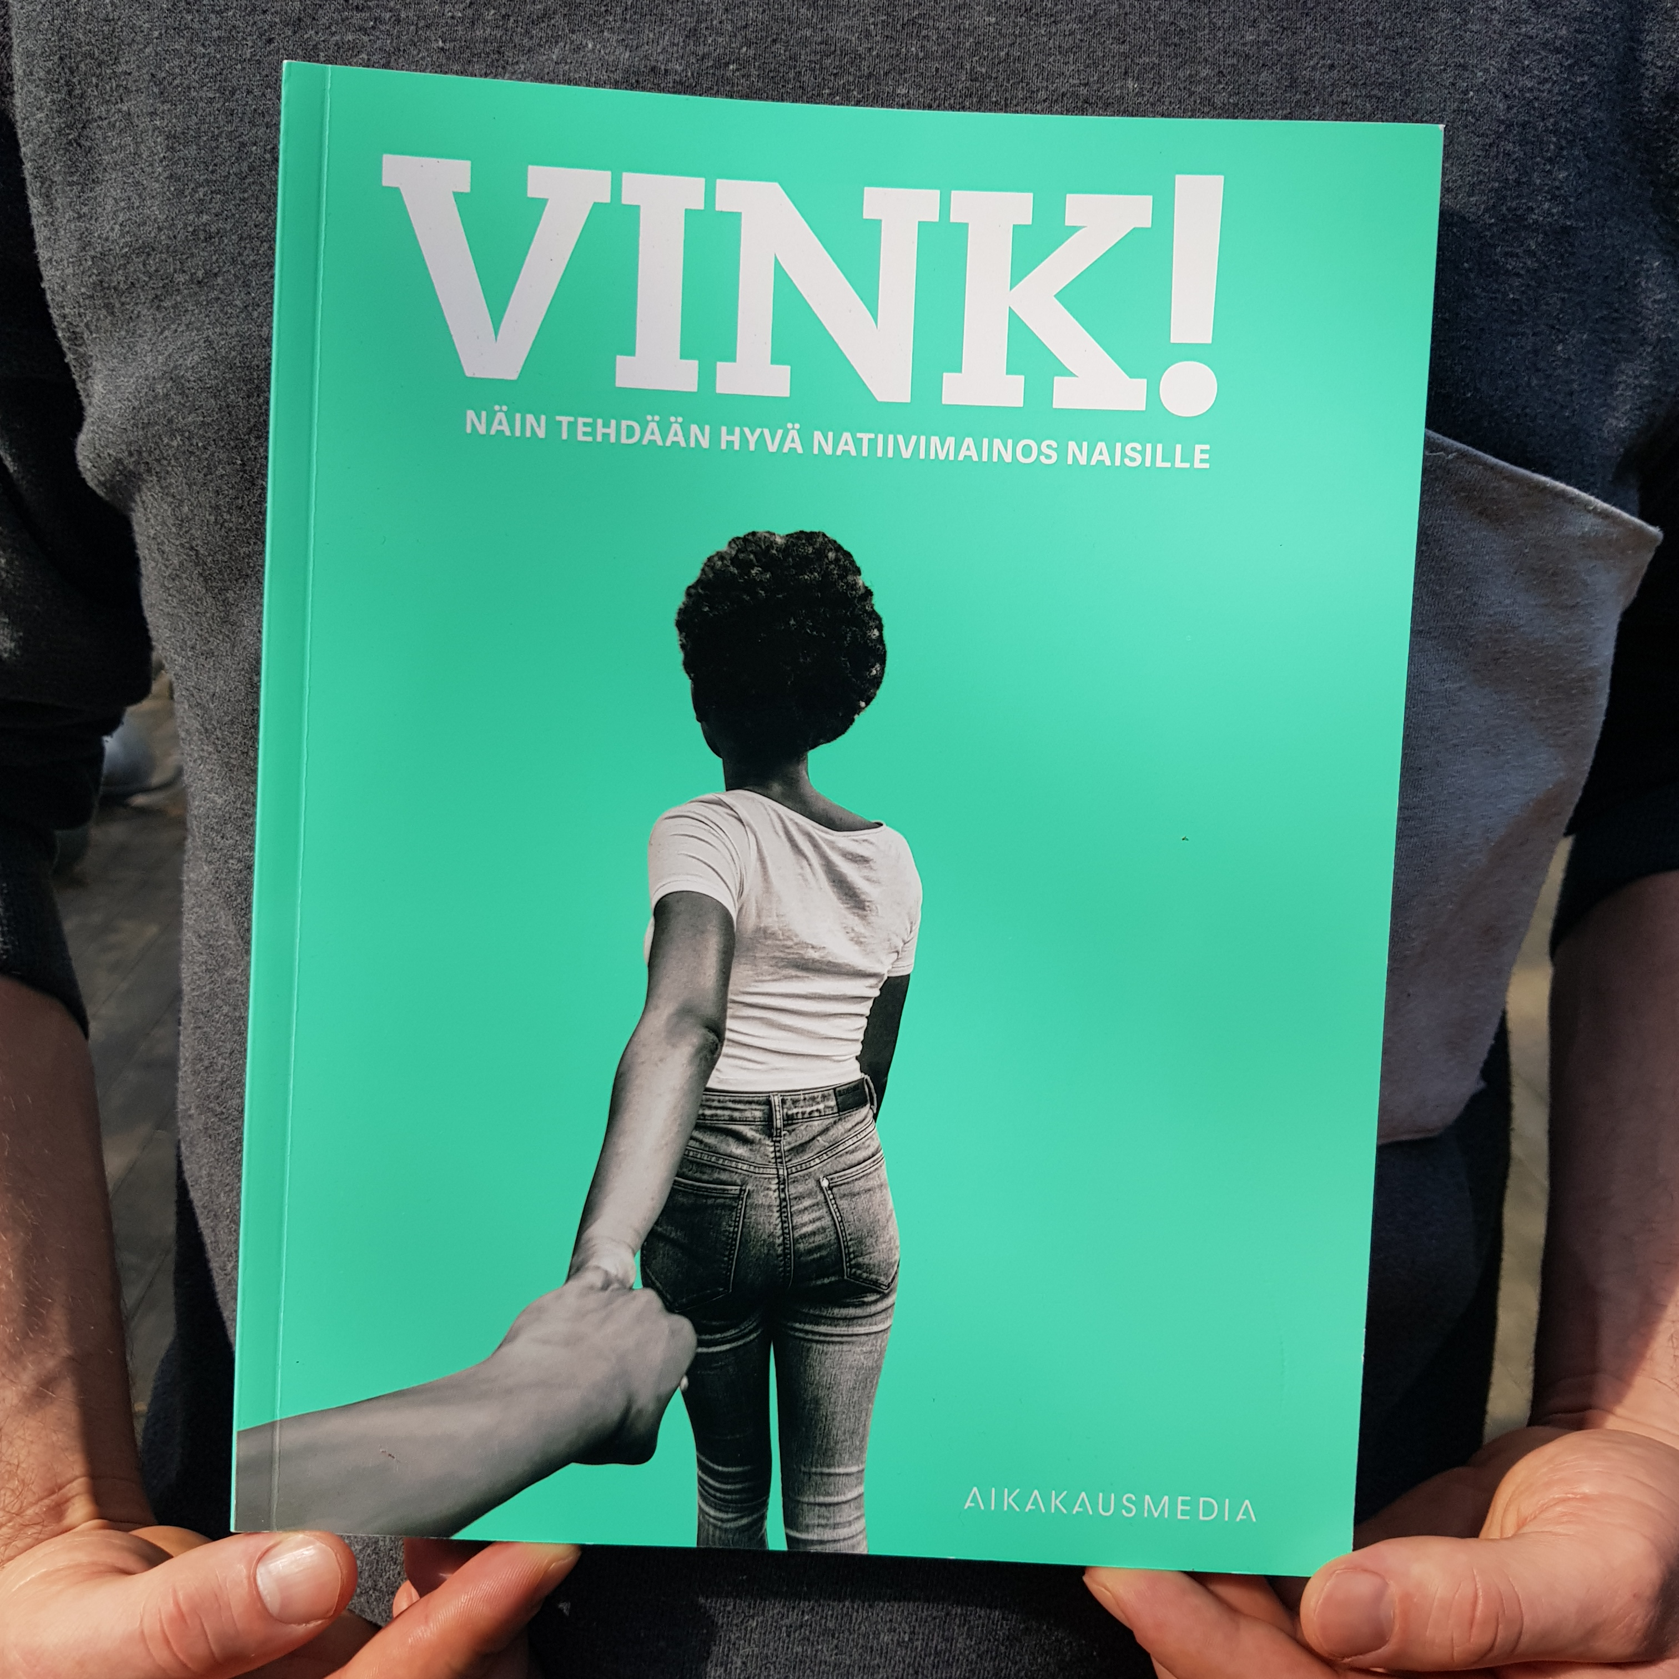
Tutustu natiivimainos-tutkimukseemme!
Tutkimuksessa syvähaastateltiin
25–65-vuotiaita naisia ja selvitettiin, millaisia asioita mainostajan tulee ottaa huomioon suunnitellessaan natiivimainontaa painettuihin aikakauslehtiin ja niiden digitaalisiin kanaviin.
www.aikakausmedia.fi/media-mainonta/vink-tutkimus-natiivimainonnasta/

Slide 17

Miten 7–15-vuotiaat käyttävät mediaa?
Snäppi, Insta, Tube… Mitä kanavia suositaan ja millaiset sisällöt kiinnostavat?
Aikakausmedia selvitti yhdessä Inspiransin ja Taloustutkimuksen kanssa 7–15-vuotiaiden mediankäyttötottumuksia sekä vanhempien asennoitumista siihen.
www.aikakausmedia.fi/tietoa-tutkimuksia/lasten-ja-nuorten-mediankaeyttoetutkimus/

Slide 18
www.aikakausmedia.fi • www.mediakortit.fi
@aikakausmedia

